Slide 1
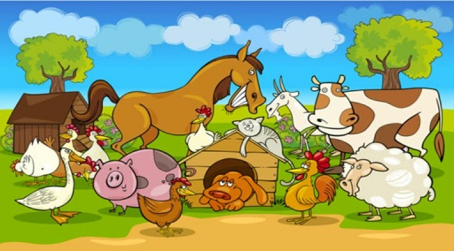
Attività per i bambini di 3 anni
Nella vecchia fattoria
Ins. Rea Paola
Ins. Matrisciano Giusy
SEZ. S
A cura di Matrisciano Giusy

Slide 2
Ascolta e memorizza
«Filastrocca della fattoria»
CLICCA QUI!!!
Nella fattoria c’è una zucca
e vicino muggisce una… mucca.
Che simpatico musino
sembra proprio un… maialino.
Canta canta più di un pollo
chi ti sveglia è proprio un… gallo.
Sforna l’uovo ogni mattina
guarda un po’ è una… gallina.
Abbaia sempre alle rane
ma chi è? È proprio un… cane.
Se ti graffia come un matto
sembra proprio che sia un… gatto.
Ma che bella compagnia
siamo proprio in fattoria!

Slide 3
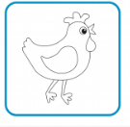
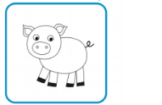
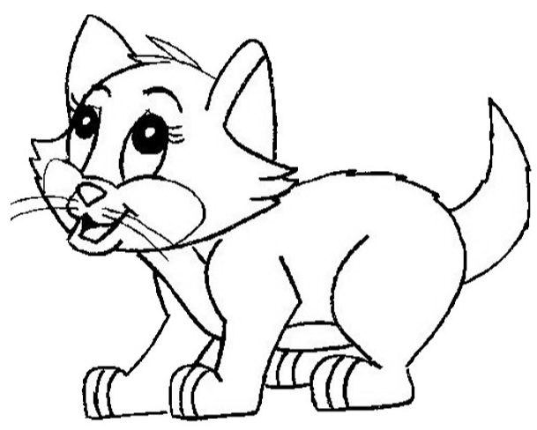
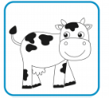
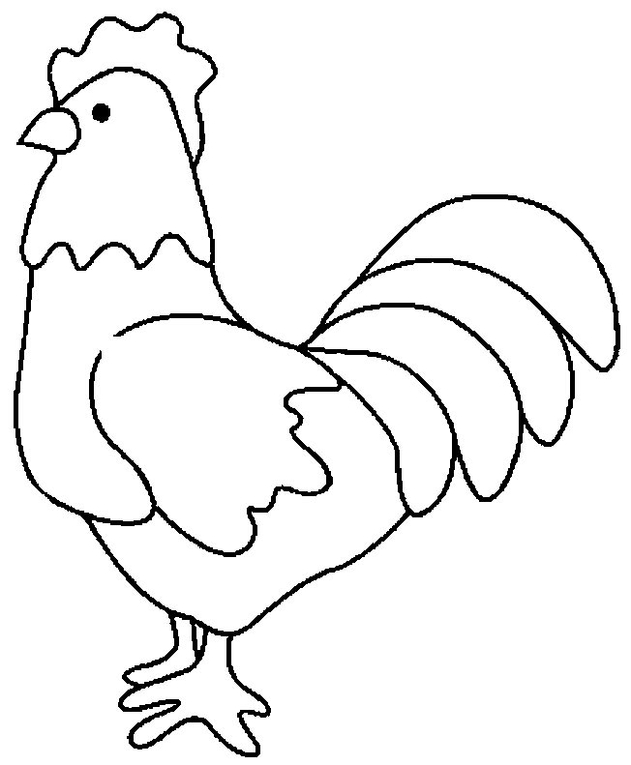
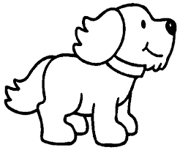
Colora, ritaglia e mischia le carte. Cerca di imitare il verso dell’animale rappresentato ogni volta che giri una carta.
Buon lavoro

